Slide 1




MẠNG MÁY TÍNH
NHÓM 4

Slide 2


WIRESHARK LÀ GÌ?
Wireshark là một trình phân tích network protocol miễn phí chạy trên các máy tính Windows, Mac, và Linux/Unix32. Đây là một packet analyzer lý tưởng cho các bài lab của chúng ta – nó ổn định, có lượng người dùng lớn và hỗ trợ tài liệu tốt bao gồm hướng dẫn sử dụng, các trang hướng dẫn (man pages), và phần FAQ chi tiết, chức năng phong phú bao gồm khả năng phân tích hàng trăm protocol, và giao diện người dùng được thiết kế tốt.

Slide 3


CÀI ĐẶT VÀ SỬ DỤNG WIRESHARK
Để chạy Wireshark, bạn cần truy cập vào một máy tính hỗ trợ cả Wireshark và packet capture library là libpcap hoặc WinPCap.
Truy cập http://www.wireshark.org/download.html, tải xuống và cài đặt bản binary Wireshark cho máy tính của bạn.
Trên màn hình khởi động Wireshark, sẽ hiển thị danh sách các interface, các iterface là nơi chúng ta muốn bắt các packet.

Slide 4
CHẠY THỬ WIRESHARK
1. Chuẩn bị và Khởi động
Môi trường: Máy tính kết nối Internet (Ethernet hoặc WiFi).
Thao tác:
Mở trình duyệt web.
Khởi chạy Wireshark.
Chọn Capture -> Interfaces để xác định interface đang hoạt động (có lưu lượng gói tin).
2. Bắt gói tin (Packet Capture)
Bắt đầu: Chọn Interface và nhấn Start.
Tạo lưu lượng (Traffic): Truy cập địa chỉ: http://gaia.cs.umass.edu/wireshark-labs/INTRO-wireshark-file1.html
Dừng: Nhấn nút Stop (ô vuông màu đỏ) sau khi trang web tải xong.

Slide 5
CHẠY THỬ WIRESHARK
3. Sử dụng bộ lọc (Display Filter)
Vấn đề: Wireshark bắt tất cả các loại gói tin đang chạy ngầm.
Giải pháp: Nhập "http" vào thanh công cụ lọc (Filter) và nhấn Apply/Enter.
Kết quả: Danh sách chỉ hiển thị các gói tin thuộc giao thức HTTP.
4. Chi tiết gói tin HTTP GET
Tìm kiếm: Chọn dòng có nội dung "GET" (gửi từ máy bạn đến server).
Cấu trúc phân tầng (Packet Details):
Frame/Ethernet: Tầng vật lý và liên kết dữ liệu.
IP (Internet Protocol): Tầng mạng.
TCP (Transmission Control Protocol): Tầng giao vận.
HTTP: Tầng ứng dụng (Tập trung phân tích phần này).
Thao tác: Đóng các tầng dưới, mở rộng tầng HTTP để xem chi tiết Header.

Slide 6
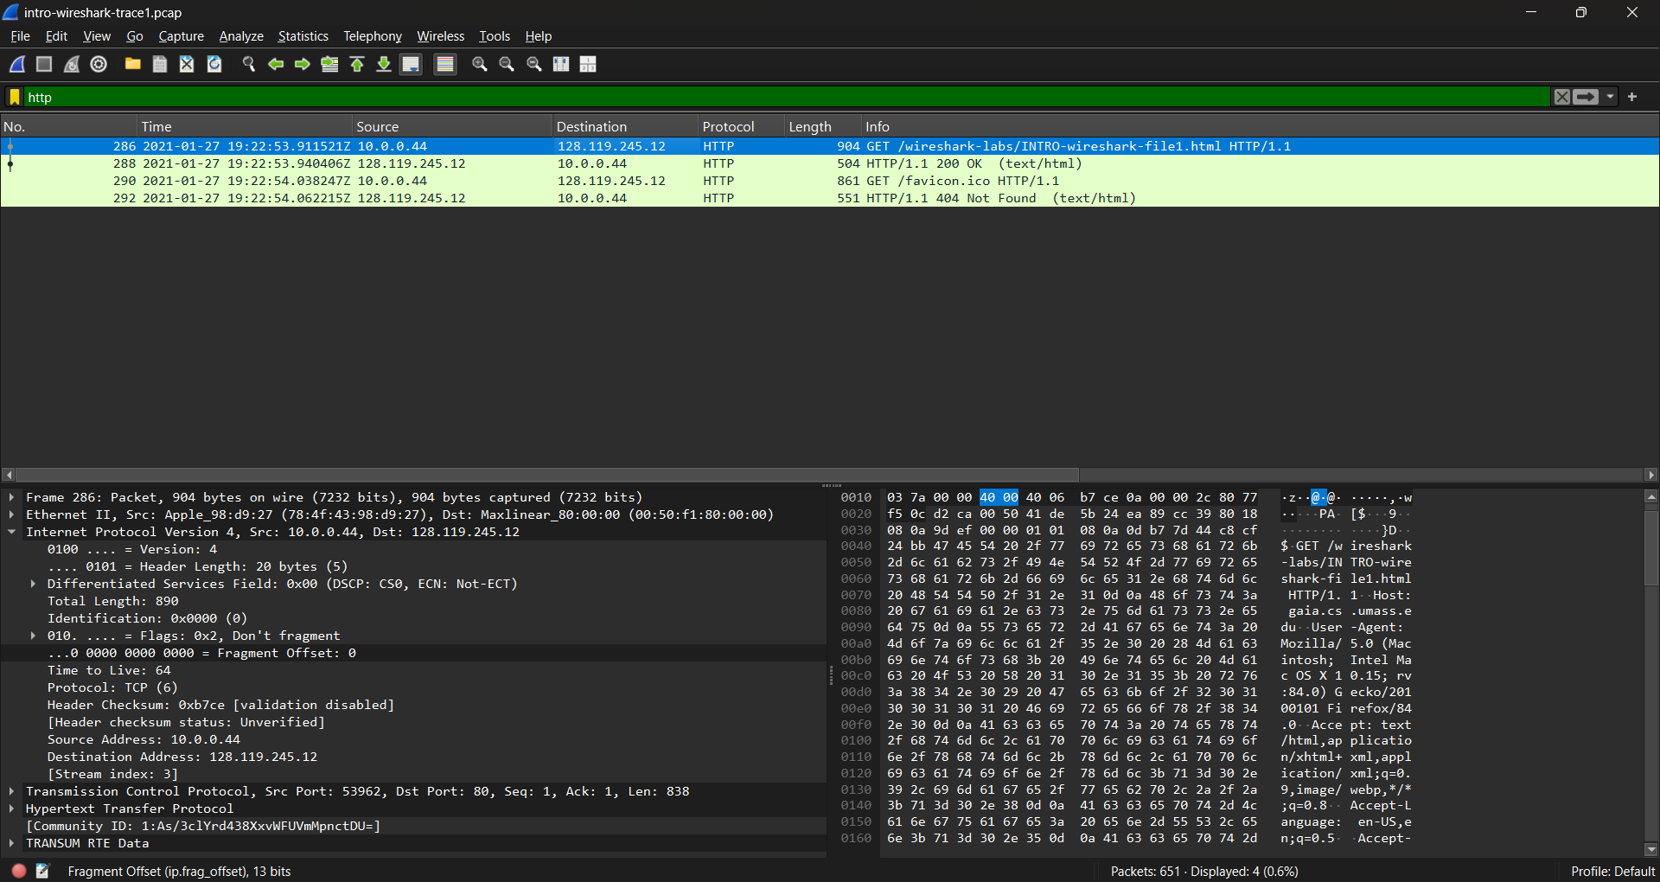
CHẠY THỬ WIRESHARK

Slide 7
TRẢ LỜI CÂU HỎI
1. Trong số các protocol sau đây, những protocol nào được hiển thị là xuất hiện trong trace file của bạn: TCP, QUIC, HTTP, DNS, UDP, TLSv1.2?
Phổ biến: TCP, HTTP, DNS.
Hệ thống & Mạng: DHCP, ICMPv6, ARP, MDNS.
2. Mất bao lâu từ khi HTTP GET message được gửi đi cho đến khi nhận được HTTP OK reply?
Thời gian = T_OK - T_GET
Thời gian = 25.517 – 25.206(Figure 1)
=>Thời gian = 0.311 giây
3. Internet address của gaia.cs.umass.edu là gì? Internet address của máy tính bạn hoặc (nếu bạn đang sử dụng trace file) máy tính đã gửi HTTP GET message là gì?
Internet address của gaia.cs.umass.edu: 128.119.245.12.
Internet address đã gửi GET messsage:192.168.1.17

Slide 8
TRẢ LỜI CÂU HỎI
4. Loại Web browser nào đã phát hành HTTP request?
User-Agent: Mozilla/5.0 (Windows NT 10.0; Win64; x64) AppleWebKit/537.36 (KHTML, like Gecko) Chrome/143.0.0.0 Safari/537.36 Edg/143.0.0.0\r\n
=> Trình duyệt Web đã gửi yêu cầu HTTP này là: Microsoft Edge
5. Số destination port mà HTTP request này đang được gửi đến là bao nhiêu?
Destination port là 80.
6. In hai HTTP message (GET và OK) được đề cập trong câu hỏi 2 ở trên.
6824 25.206 192.168.1.17 128.119.245.12 HTTP 541 GET /wireshark-labs/INTRO-wireshark-file1.html HTTP/1.1
6848 25.517 128.119.245.12 192.168.1.17 HTTP 495 HTTP/1.1 200 OK (text/html)

Slide 9
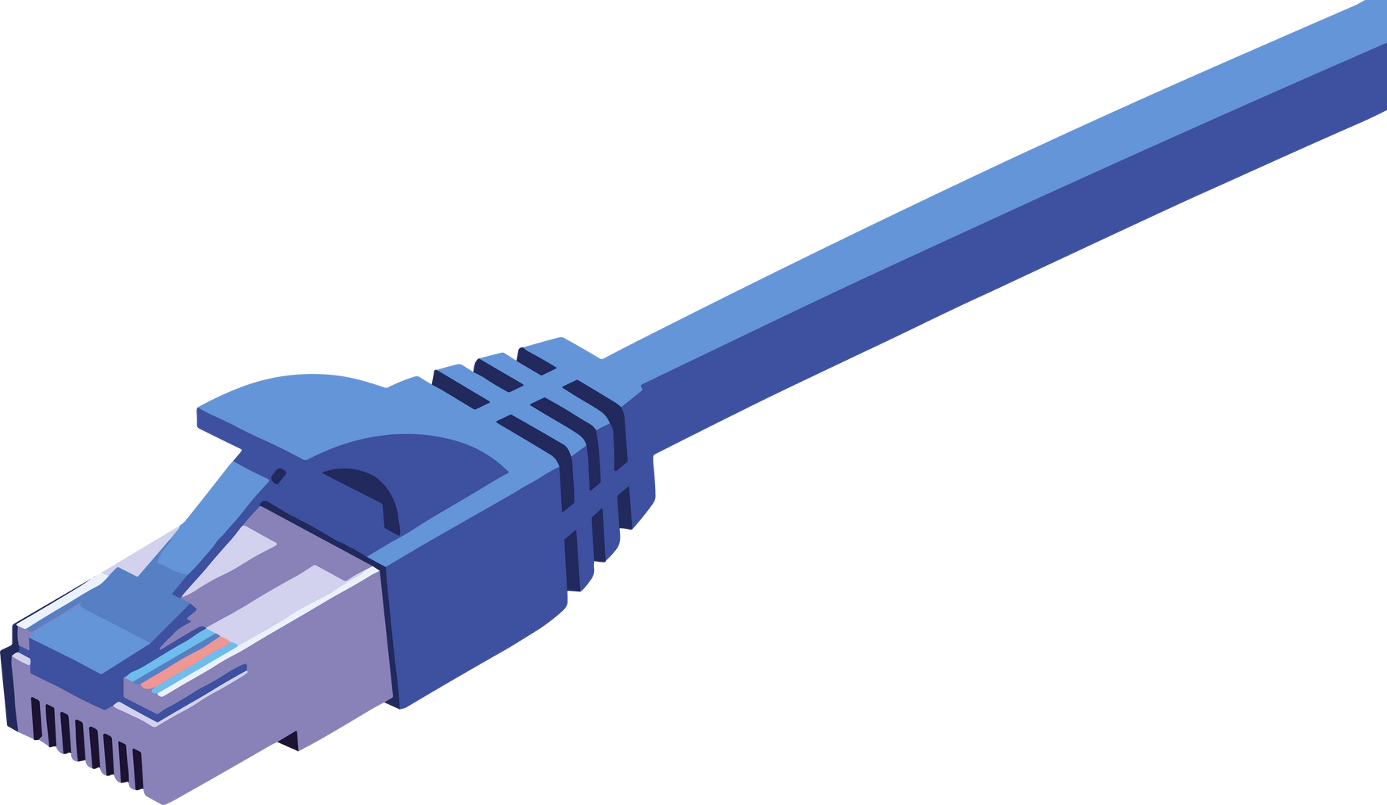
BẮT GÓI VÀ PHÂN TÍCH CÁC FRAME ETHERNET
1. Địa chỉ Ethernet 48-bit của máy tính bạn là gì?
14:13:33:2d:94:e1
2. Địa chỉ đích 48-bit trong frame Ethernet là gì? Đây có phải là địa chỉ Ethernet của gaia.cs.umass.edu không? Thiết bị nào có địa chỉ Ethernet này?
Địa chỉ đó là a0:65:18:1d:69:ef
Không. Vì gaia.cs.umass.edu (có IP 128.119.245.12) là máy chủ đích nằm ở ngoài mạng Internet.
Đây là địa chỉ của Router (hoặc Gateway/Firewall) nội bộ mà máy tính bạn kết nối trực tiếp đến.
3. Giá trị hexadecimal cho trường Frame type hai byte trong frame Ethernet mang yêu cầu HTTP GET là gì? Giao thức cấp trên tương ứng với giá trị này là gì?
Giá trị hexadecimal cho trường Frame type: 0x0800
Giao thức cấp trên tương ứng: Giao thức đó là IPv4

Slide 10
BẮT GÓI VÀ PHÂN TÍCH CÁC FRAME ETHERNET
4. Bao nhiêu byte từ đầu frame Ethernet đến khi ký tự ASCII “G” trong “GET” xuất hiện trong frame Ethernet?
Ethernet Header: 14 bytes
6 bytes (Destination MAC)
6 bytes (Source MAC)
2 bytes (Type)
IPv4 Header: 20 bytes
TCP Header: 20 bytes
Phép tính tổng: 14 + 20 + 20 = 54
=>Kết luận: Có 54 byte dữ liệu từ đầu frame Ethernet cho đến khi ký tự ASCII "G" (trong chữ GET) xuất hiện. Chữ "G" là byte thứ 55.

Slide 11


BẮT GÓI VÀ PHÂN TÍCH CÁC FRAME ETHERNET
5. Giá trị của địa chỉ nguồn Ethernet là gì? Đây có phải là địa chỉ của máy tính bạn, hay của gaia.cs.umass.edu không. Thiết bị nào có địa chỉ Ethernet này?
Địa chỉ nguồn là 14:13:33:2d:94:e1
Là địa chỉ của máy tính bạn.
Không phải của gaia.cs.umass.edu. Lý do: Địa chỉ Ethernet (MAC) chỉ có giá trị trong mạng nội bộ. Khi bạn gửi dữ liệu đi xa (đến Gaia), máy bạn chỉ đóng gói địa chỉ MAC của chính nó (nguồn) và địa chỉ MAC của Router/Gateway nhà bạn (Đích). Địa chỉ MAC của máy chủ Gaia ở tận Mỹ sẽ không bao giờ xuất hiện trong khung tin tại máy bạn.
Đó là Card mạng (NIC) của máy tính bạn.

Slide 12
BẮT GÓI VÀ PHÂN TÍCH CÁC FRAME ETHERNET
6. Địa chỉ đích trong frame Ethernet là gì? Đây có phải là địa chỉ Ethernet của máy tính bạn không?
Giá trị địa chỉ đích là a0:65:18:1d:69:ef
Địa chỉ này không phải của máy tính bạn.
Giải thích:
Trong mạng máy tính, địa chỉ MAC (Ethernet) chỉ dùng để chuyển gói tin giữa các thiết bị trong cùng một mạng cục bộ (LAN).
Khi bạn gửi một yêu cầu ra internet (đến Gaia), máy tính của bạn sẽ tìm địa chỉ MAC của Default Gateway (Router) để đẩy gói tin đi.
Do đó, địa chỉ đích 80:80:2c:a9:68:74 chính là địa chỉ của Router/Gateway đang kết nối máy tính của bạn với Internet.

Slide 13
BẮT GÓI VÀ PHÂN TÍCH CÁC FRAME ETHERNET
7. Cung cấp giá trị hexadecimal cho trường Frame type hai byte. Giao thức cấp trên tương ứng với giá trị này là gì?
Giá trị hexadecimal cho trường Frame type: Giá trị đó là 0x0800.
Giao thức cấp trên tương ứng: Giao thức đó là IPv4

Slide 14


BẮT GÓI VÀ PHÂN TÍCH CÁC FRAME ETHERNET
8. Bao nhiêu byte từ đầu frame Ethernet đến khi ký tự ASCII “O” trong “OK” xuất hiện trong frame Ethernet?
* Tính tổng kích thước các Header (Tiêu đề):
Ethernet Header: Luôn là 14 bytes.
IP Header: Theo chuẩn IPv4 thông thường là 20 bytes.
TCP Header: Trong gói tin cụ thể này, kích thước là 20 bytes.
=> Tổng kích thước các header trước khi đến dữ liệu HTTP: 14 + 20 + 20= 54 bytes.
* Tính số byte trong chuỗi HTTP trước chữ "O":
Thông điệp phản hồi bắt đầu bằng dòng: HTTP/1.1 200 OK
Các ký tự đứng trước chữ "O" bao gồm: H, T, T, P, /, 1, ., 1, (khoảng trắng), 2, 0, 0, (khoảng trắng).
Đếm các ký tự này: HTTP/1.1 (8 ký tự) + (1) + 200 (3) + (1) = 13 bytes.
=> Tổng cộng: 54 (Header) + 13 (HTTP text) = 67 bytes.

Slide 15
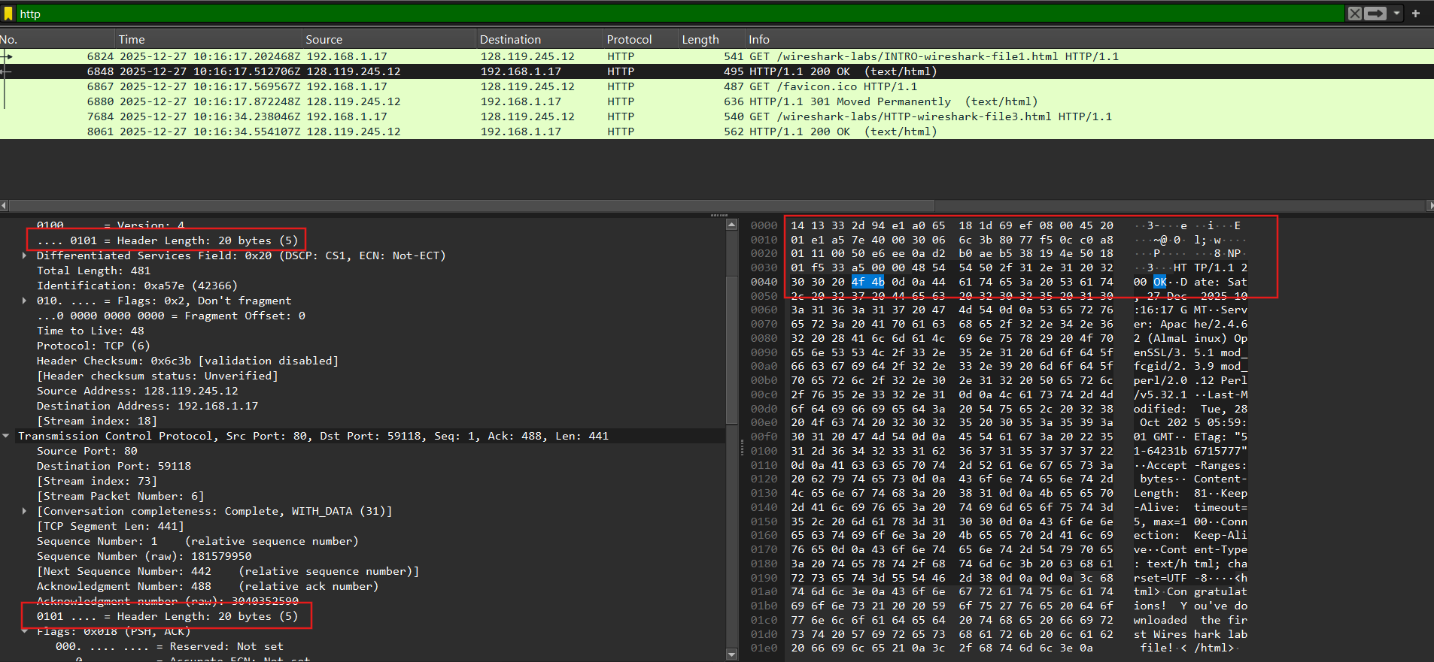
BẮT GÓI VÀ PHÂN TÍCH CÁC FRAME ETHERNET

Slide 16
BẮT GÓI VÀ PHÂN TÍCH CÁC FRAME ETHERNET
9. Có bao nhiêu frame Ethernet mang dữ liệu là một phần của thông điệp phản hồi HTTP hoàn chỉnh “OK 200 ...”?
1 frame duy nhất.
Total Length: 481 cho biết độ dài của phần dữ liệu tải trọng (payload) bên trong gói TCP này là 481 bytes. Đây chính là kích thước của toàn bộ thông điệp HTTP phản hồi.
Kết luận: Một frame Ethernet tiêu chuẩn có thể mang tải trọng (MTU) khoảng 1500 bytes. Vì kích thước của toàn bộ thông điệp HTTP này chỉ là 481 bytes (nhỏ hơn rất nhiều so với giới hạn 1500 bytes), nên nó nằm trọn vẹn trong một frame duy nhất và không cần phải chia nhỏ sang các frame khác.

Slide 17

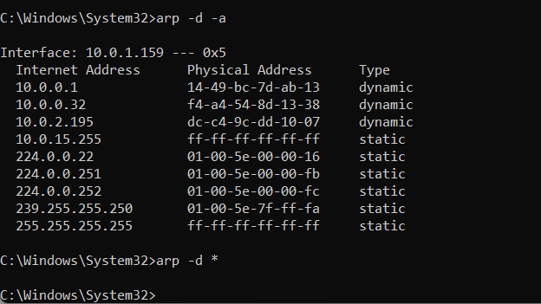
GIAO THỨC ADDRESS RESOLUTION PROTOCOL
Để xem nội dung của cache ARP trên máy tính của bạn, gõ lệnh “arp -a” sẽ hiển thị nội dung của cache ARP trên máy tính của bạn.
Sau đó, nhập lệnh arp -d * để xóa cache

Slide 18
GIAO THỨC ADDRESS RESOLUTION PROTOCOL
10. Có bao nhiêu bản ghi được lưu trữ trong cache ARP của bạn?
Có 9 bản ghi được lưu trữ trong cache ARP .
11. Mỗi bản ghi hiển thị trong cache ARP chứa gì?
Mỗi bản ghi hiển thị trong ARP cache chứa các thông tin sau:
Internet Address (Địa chỉ IP): Địa chỉ IP của thiết bị trong mạng.
Physical Address (Địa chỉ MAC): Địa chỉ MAC tương ứng với địa chỉ IP đó.
Type (Loại bản ghi): Cho biết cách bản ghi được tạo:
dynamic: học tự động qua ARP, có thể hết hạn
static: cấu hình sẵn hoặc địa chỉ đặc biệt (broadcast/multicast), không tự hết hạn

Slide 19
GIAO THỨC ADDRESS RESOLUTION PROTOCOL
12. Giá trị hexadecimal của địa chỉ nguồn trong frame Ethernet chứa thông điệp yêu cầu ARP được gửi bởi máy tính của bạn là gì?
Giá trị hexadecimal của địa chỉ Ethernet nguồn trong frame chứa ARP request là 14:49:bc:7d:ab:13.
13. Giá trị hexadecimal của địa chỉ đích trong frame Ethernet chứa thông điệp yêu cầu ARP được gửi bởi máy tính của bạn là gì? Và thiết bị nào (nếu có) tương ứng với địa chỉ đó (ví dụ: client, server, router, switch hoặc khác...)?
Giá trị hexadecimal của địa chỉ Ethernet đích trong frame chứa ARP request là 44:38:e8:82:21:c5.
Địa chỉ này tương ứng với máy tính client (thiết bị trong mạng LAN), không phải server hay router.
14. Giá trị hexadecimal cho trường Frame type Ethernet hai byte là gì. Giao thức cấp trên tương ứng với giá trị này là gì?
Frame type là 0x0806, tương ứng với giao thức ARP.

Slide 20
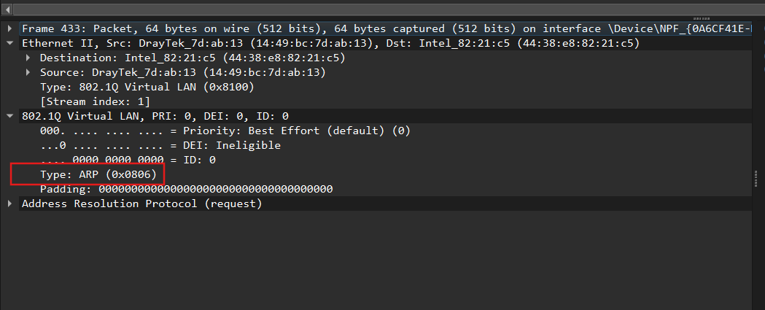
GIAO THỨC ADDRESS RESOLUTION PROTOCOL

Slide 21
GIAO THỨC ADDRESS RESOLUTION PROTOCOL
15. Bao nhiêu byte từ đầu frame Ethernet đến khi trường opcode ARP bắt đầu?
Trường opcode ARP bắt đầu sau 24 byte tính từ đầu frame Ethernet.
16. Giá trị của trường opcode trong thông điệp yêu cầu ARP được gửi bởi máy tính của bạn là gì?
Giá trị opcode là 0001, biểu thị ARP request.
17. Thông điệp yêu cầu ARP có chứa địa chỉ IP của người gửi không? Nếu có, giá trị đó là gì?
Có. Thông điệp yêu cầu ARP có chứa địa chỉ IP của người gửi.
Giá trị địa chỉ IP của người gửi là 10.0.0.1.
18. Địa chỉ IP của thiết bị mà địa chỉ Ethernet tương ứng đang được yêu cầu trong thông điệp yêu cầu ARP được gửi bởi máy tính của bạn là gì?
Địa chỉ IP của thiết bị mà địa chỉ Ethernet tương ứng đang được yêu cầu trong thông điệp ARP request là 10.0.0.159.

Slide 22
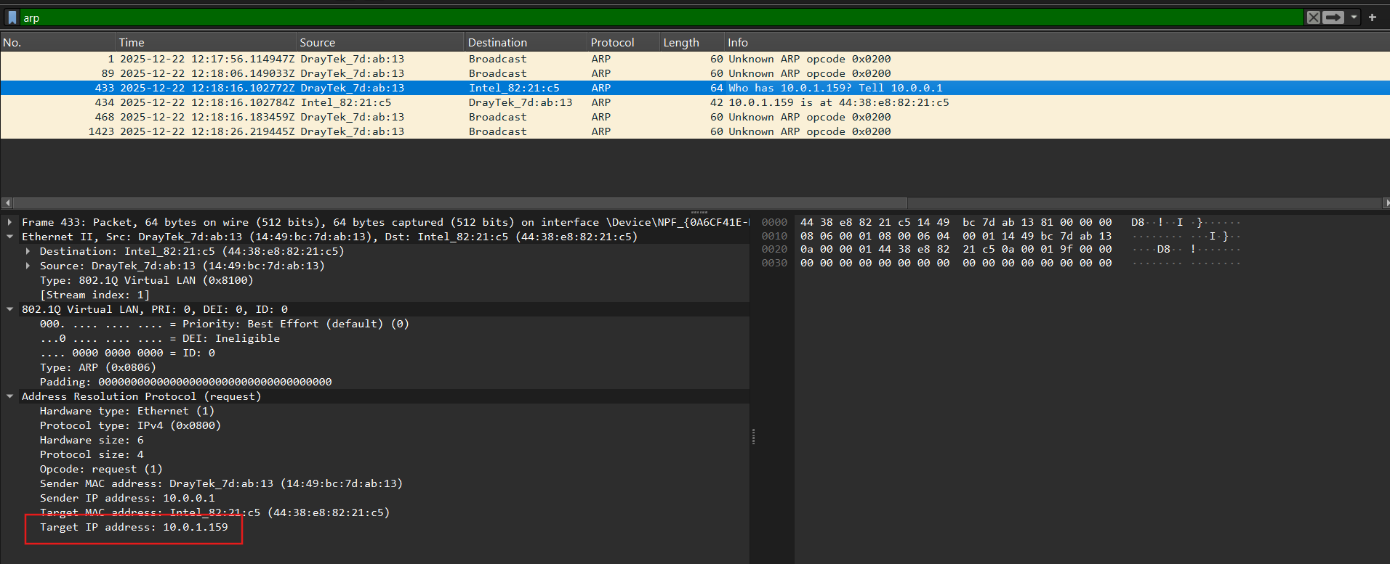
GIAO THỨC ADDRESS RESOLUTION PROTOCOL

Slide 23
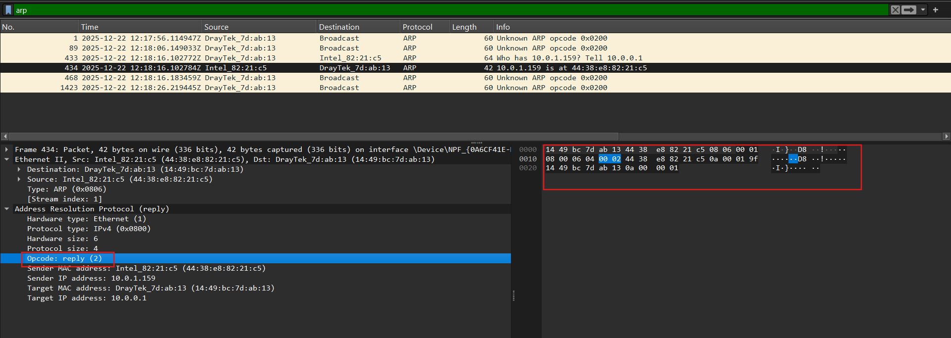
GIAO THỨC ADDRESS RESOLUTION PROTOCOL
19. Giá trị của trường opcode trong thông điệp phản hồi ARP được nhận bởi máy tính của bạn là gì?
Giá trị opcode của ARP reply là 0002.
20. Cuối cùng, hãy xem câu trả lời cho thông điệp yêu cầu ARP! Địa chỉ Ethernet tương ứng với địa chỉ IP được chỉ định trong thông điệp yêu cầu ARP được gửi bởi máy tính của bạn (xem câu hỏi 18) là gì?
Địa chỉ Ethernet tương ứng với địa chỉ IP 10.0.1.159 được chỉ định trong thông điệp yêu cầu ARP là 44:38:e8:82:21:c5

Slide 24
GIAO THỨC ADDRESS RESOLUTION PROTOCOL
21. Chúng ta đã xem thông điệp yêu cầu ARP được gửi bởi máy tính chạy Wireshark của bạn, và thông điệp phản hồi ARP được gửi để phản hồi. Nhưng có các thiết bị khác trong mạng này cũng đang gửi thông điệp yêu cầu ARP mà bạn có thể tìm thấy trong trace. Tại sao không có phản hồi ARP trong trace của bạn được gửi để phản hồi các thông điệp yêu cầu ARP khác này?
Trong trace có thể quan sát thấy các thông điệp yêu cầu ARP được gửi bởi những thiết bị khác trong mạng, tuy nhiên không thấy các thông điệp phản hồi ARP tương ứng.
Nguyên nhân là vì các phản hồi ARP thường được gửi dưới dạng unicast trực tiếp đến thiết bị đã gửi yêu cầu, nên không phải lúc nào cũng được Wireshark bắt lại. Ngoài ra, một số yêu cầu ARP có thể nhắm đến các địa chỉ IP không tồn tại hoặc thiết bị đích không hoạt động, do đó không có phản hồi ARP được gửi.

Slide 25

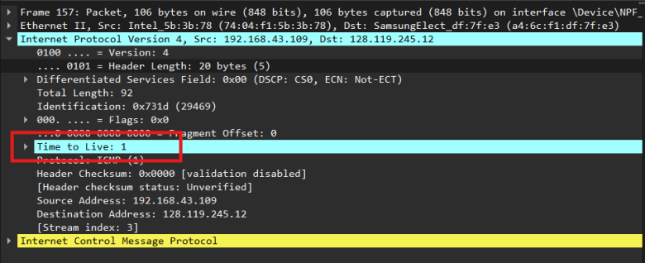
INTERNET PROTOCOL VERSION 4
1. Chọn UDP segment đầu tiên được máy tính của bạn gửi qua lệnh traceroute tới gaia.cs.umass.edu. Mở rộng phần Internet Protocol của gói trong cửa sổ packet details. Địa chỉ IP của máy tính bạn là gì?
​IP máy là 192.168.229.111.​
Cách làm (Windows):
Lọc icmp (hoặc udp || icmp). ​​
Chọn ICMP Echo (ping) request đầu tiên do máy gửi đến gaia.cs.umass.edu.​​
Dưới Packet Details, bung Internet Protocol Version 4 và đọc Source Address.​​
Giải thích: Source Address của gói ICMP request chính là địa chỉ IP của máy bạn tại thời điểm gửi gói đi.​​
2. Giá trị trong trường time-to-live (TTL) trong header của IPv4 datagram này là bao nhiêu?
TTL có giá trị 1

Slide 26
INTERNET PROTOCOL VERSION 4
3. Giá trị trong trường upper layer protocol trong header của IPv4 datagram này là gì?
Protocol sẽ là ICMP vì tracert gửi ICMP Echo Request
Cách làm: Trong IPv4 header của gói ở câu 1, đọc trường Protocol.​​
Giải thích: Trường Protocol trong IPv4 cho biết payload phía trên là giao thức gì (UDP/ICMP/TCP…). Windows tracert dùng ICMP nên khác Linux/macOS thường dùng UDP.​
4. Có bao nhiêu byte trong IP header?
20 byte
Cách làm: Trong IPv4 header, đọc Header Length (IHL).​​
Giải thích: IHL cho biết độ dài phần IPv4 header (thường 20 bytes nếu không có Options); câu này giúp bạn hiểu cấu trúc header/payload trong câu 5.

Slide 27
INTERNET PROTOCOL VERSION 4
5. Có bao nhiêu byte trong payload của IP datagram? Giải thích cách bạn xác định số byte payload.
Header Length = 20 bytes, Total Length = 92​
Vậy: Payload bytes = Total Length − Header Length = 92 − 20 = 72 bytes.
Cách làm:
Trong IPv4 header, lấy Total Length.​​
Lấy Header Length (IHL).​​
Tính: Payload bytes = Total Length − Header Length.​​
Giải thích: Total Length là tổng độ dài IPv4 datagram; trừ đi độ dài header sẽ ra số byte payload (phần ICMP header + ICMP data)

Slide 28
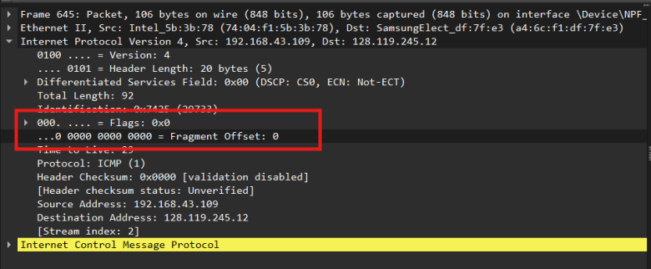
INTERNET PROTOCOL VERSION 4
6. IP datagram này có bị phân mảnh (fragmented) không? Giải thích cách bạn xác định liệu datagram có bị phân mảnh hay không.
Không bị phân mảnh
Cách làm: Trong IPv4 header, xem Flags (đặc biệt bit “More Fragments”). Xem Fragment Offset.​​
Giải thích: Nếu Fragment Offset = 0 và không có “More fragments”, nghĩa là datagram không bị chia thành nhiều mảnh.​

Slide 29
INTERNET PROTOCOL VERSION 4
7. Những trường (fields) nào trong IP datagram luôn thay đổi từ datagram này sang datagram tiếp theo trong chuỗi các UDP segments này do máy tính của bạn gửi tới 128.119.245.12, thông qua traceroute? Vì sao?
TTL: thay đổi theo từng probe vì cơ chế tracert/traceroute gửi TTL tăng dần để “chạm” tới router từng hop.​
Identification: thường thay đổi theo từng datagram vì mỗi IP datagram có một ID riêng (tuỳ hệ điều hành có quy luật tăng/nhảy).​
Cách làm:
Áp filter ở bước trước.​
Click lần lượt 6–10 gói Echo Request theo thứ tự thời gian (sequentially).​
Mỗi gói mở “Internet Protocol Version 4” và ghi ra các trường thay đổi.

Slide 30
INTERNET PROTOCOL VERSION 4
8. Những trường nào trong chuỗi các IP datagrams này (chứa UDP segments) giữ nguyên (stay constant)? Vì sao?
Source Address giữ nguyên: 192.168.229.111
Destination Address giữ nguyên: 128.119.245.12 (gaia.cs.umass.edu).​
ác field này giữ nguyên vì nó đang gửi cùng một loại probe từ một nguồn đến một đích trong cùng phiên tracert.​
Cách làm:
Vẫn giữ filter của bước trước.​
Chọn vài gói cách nhau (ví dụ gói thứ 1, thứ 5, thứ 10 trong chuỗi).
So sánh các field IPv4.
9. Hãy mô tả mẫu (pattern) bạn nhìn thấy trong các giá trị của trường Identification của các IP datagrams được gửi bởi máy tính của bạn.
Tăng dần theo từng gói.

Slide 31
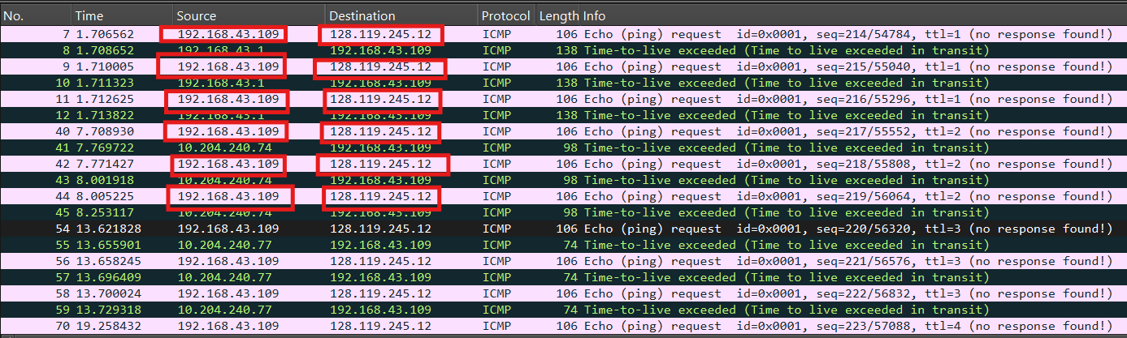
INTERNET PROTOCOL VERSION 4

Slide 32
INTERNET PROTOCOL VERSION 4
10. Upper layer protocol được chỉ ra trong các IP datagrams được trả về từ các router là gì?
ICMP.
Cách làm:
Áp filter ip.dst==192.168.43.109 and icmp.​
Chọn 1 gói “Time-to-live exceeded”.​
Bung IPv4 header và đọc trường Protocol.
11. Các giá trị trong các trường Identification (xuyên suốt chuỗi tất cả các gói ICMP từ tất cả các router) có hành vi tương tự như câu trả lời của bạn cho câu hỏi 9 ở trên không?
Không, bởi vì các gói được gửi từ các ip.src khác nhau có giá trị tại trường Identification khác nhau.

Slide 33
INTERNET PROTOCOL VERSION 4
12. Các giá trị của các trường TTL có tương tự nhau không, xuyên suốt tất cả các gói ICMP từ tất cả các router?
Không, bởi vì các gói được gửi từ các ip.src khác nhau có giá trị tại trường TTL khác nhau.
13. Tìm IP datagram đầu tiên chứa phần đầu của segment được gửi tới 128.119.245.12 do máy tính của bạn gửi thông qua lệnh traceroute tới gaia.cs.umass.edu, sau khi bạn đã chỉ định rằng độ dài gói traceroute phải là 3000. Segment đó có bị phân mảnh qua nhiều hơn một IP datagram không?
Áp filter “ip.dst==128.119.245.12 and ip.version==4” để tìm gói phân mảnh đầu tiên (protoccol IPv4), tìm được gói đầu tiên để tìm các phân mảnh còn lại.
Có bị phân mảnh

Slide 34
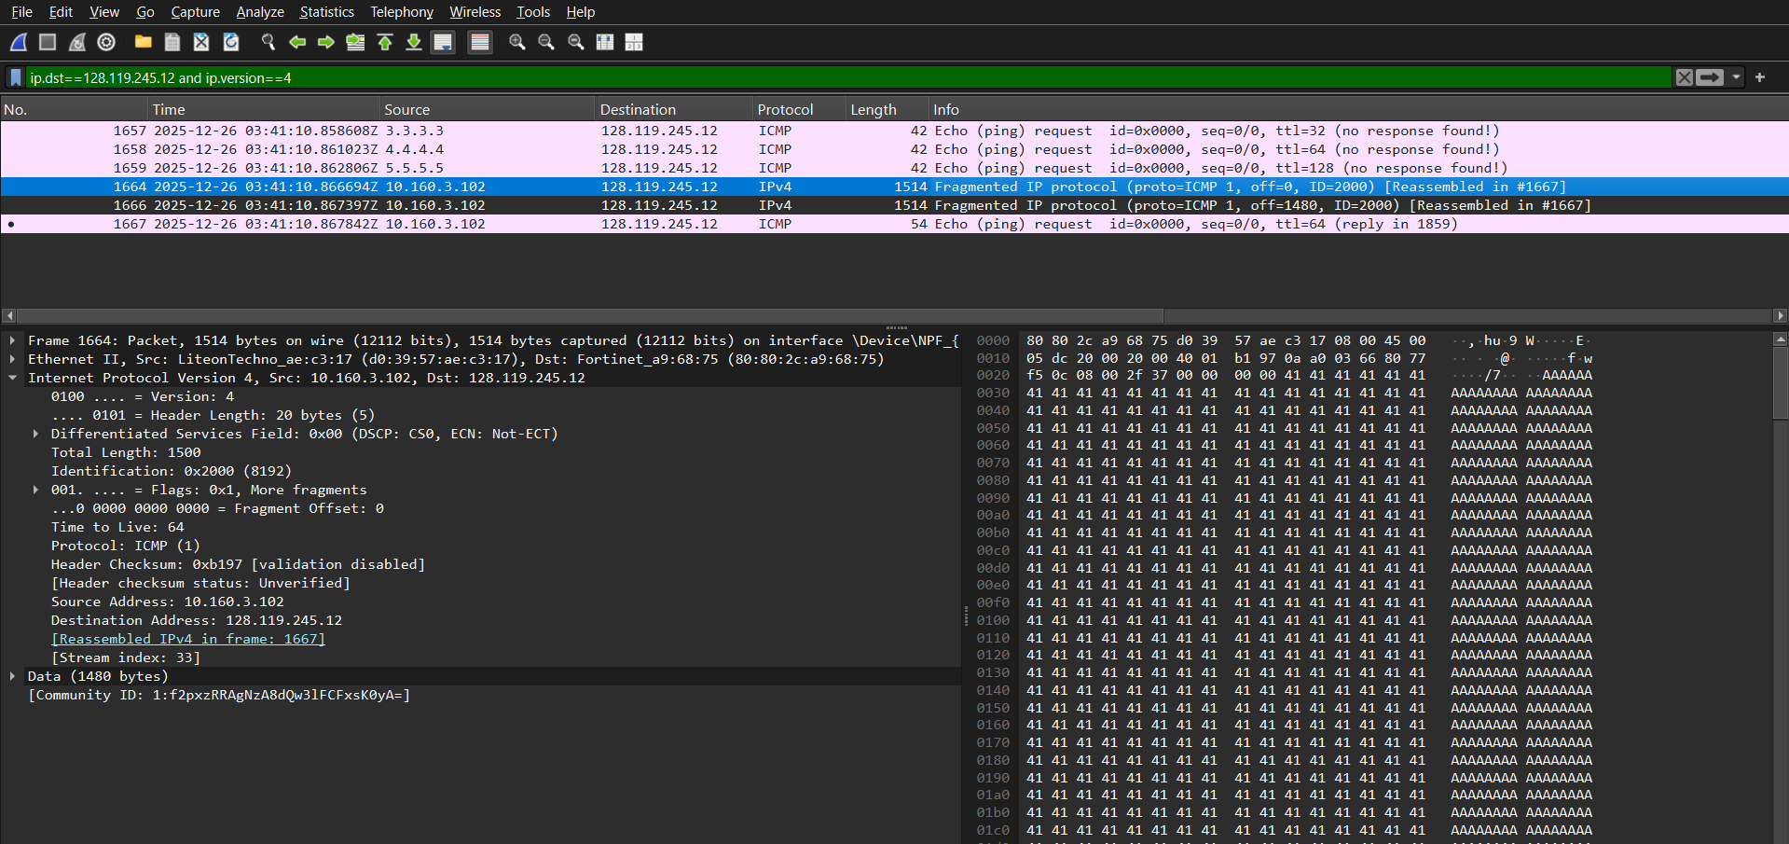
INTERNET PROTOCOL VERSION 4

Slide 35
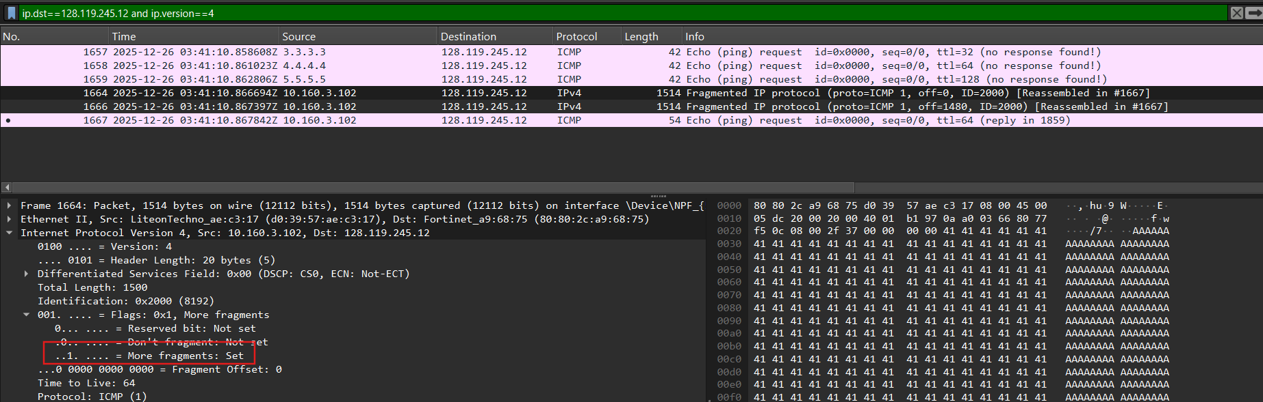
INTERNET PROTOCOL VERSION 4
14. Thông tin nào trong IP header cho biết datagram này đã bị phân mảnh?​
Trong trường Flags của IP header, bit More Fragments có giá trị 1

Slide 36
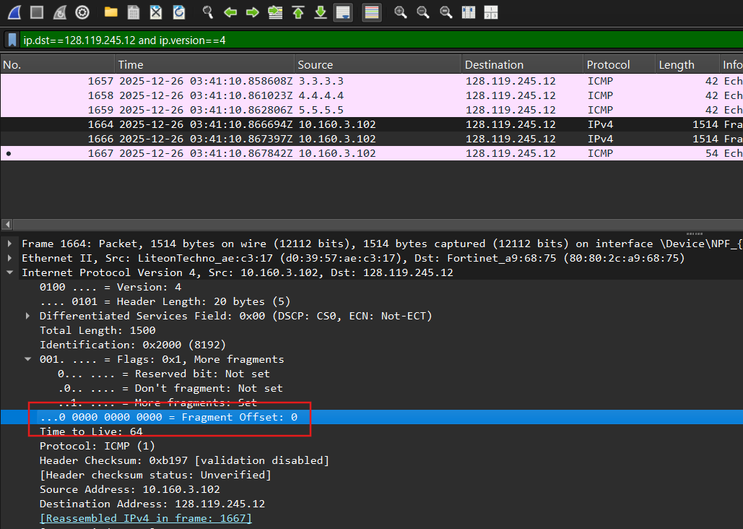
INTERNET PROTOCOL VERSION 4
15. Thông tin nào trong IP header của gói này cho biết liệu đây là mảnh (fragment) đầu tiên hay là một mảnh về sau?​
Trong trường Flags của IP header, Fragment Offset có giá trị là 0 cho biết đây là phân mảnh đầu tiên

Slide 37
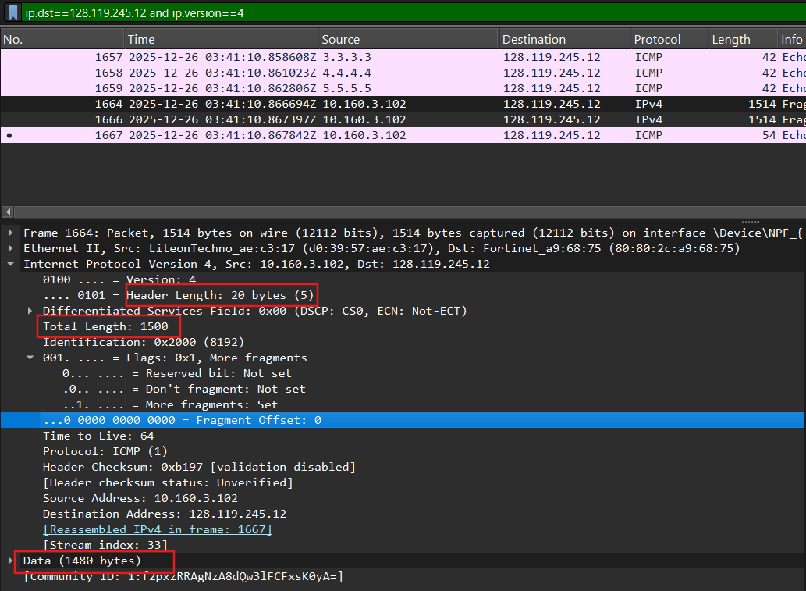
INTERNET PROTOCOL VERSION 4
16. Có bao nhiêu byte trong IP datagram này (header cộng payload)?
1500 byte (20 byte header + 1480 byte data).​

Slide 38
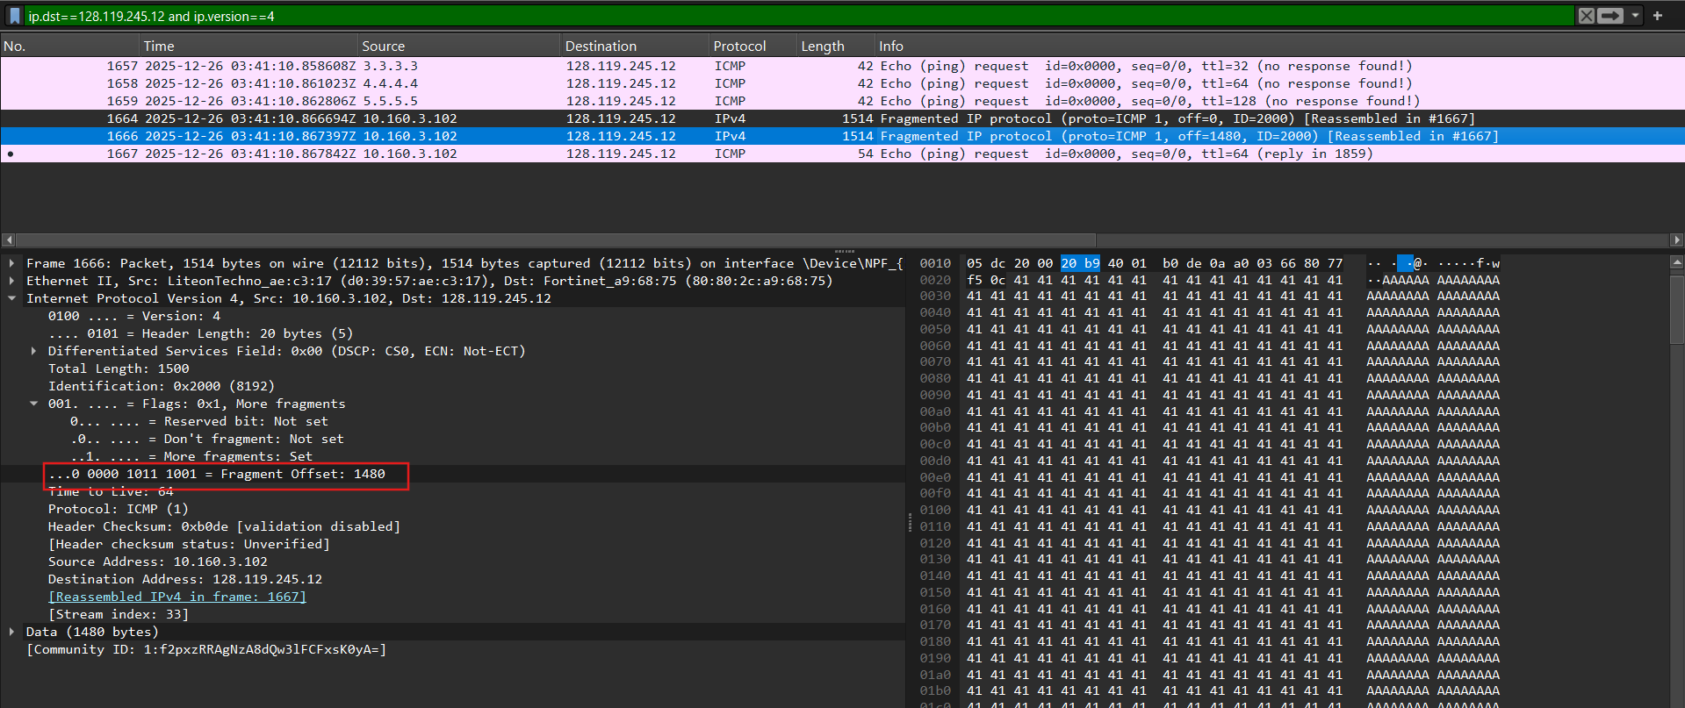
INTERNET PROTOCOL VERSION 4
17. Bây giờ hãy kiểm tra datagram chứa mảnh thứ hai của UDP segment đã bị phân mảnh. Thông tin nào trong IP header cho biết đây không phải là mảnh datagram đầu tiên?​
Trong trường Flags của IP header, Fragment Offset có giá trị lớn hơn 0 (1480)

Slide 39
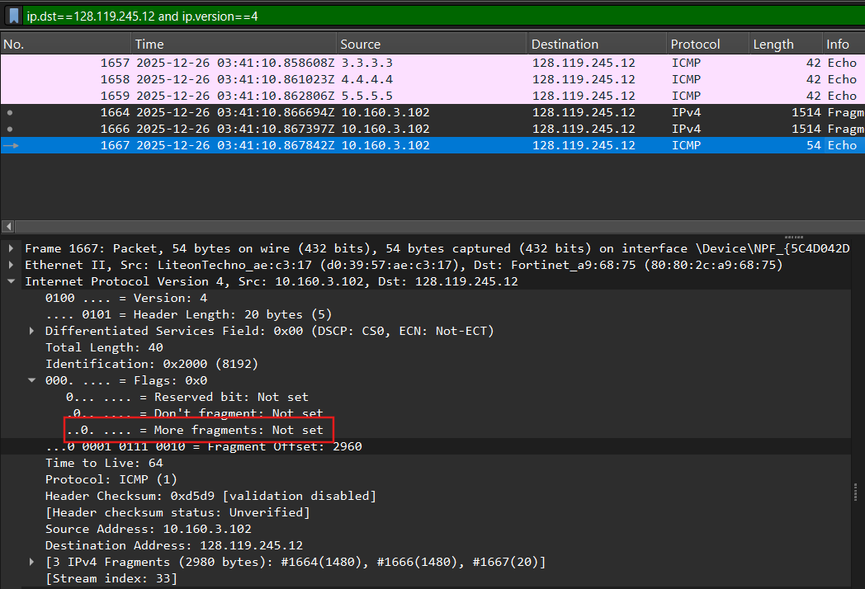
INTERNET PROTOCOL VERSION 4
18. Những trường nào thay đổi trong IP header giữa mảnh thứ nhất và mảnh thứ hai?​
Trường Fragment Offset và Header Checksum
19. Bây giờ hãy tìm IP datagram chứa mảnh thứ ba của UDP segment ban đầu. Thông tin nào trong IP header cho biết đây là mảnh cuối cùng của segment đó?​
Trong trường Flags của IP header, bit More Fragments có giá trị là 0

